Slide 1



2024 11 24-27 d.
Kelionė į Kylį

Slide 2
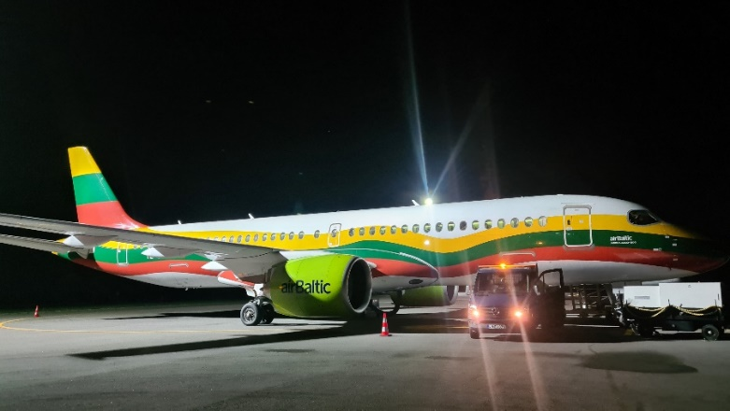
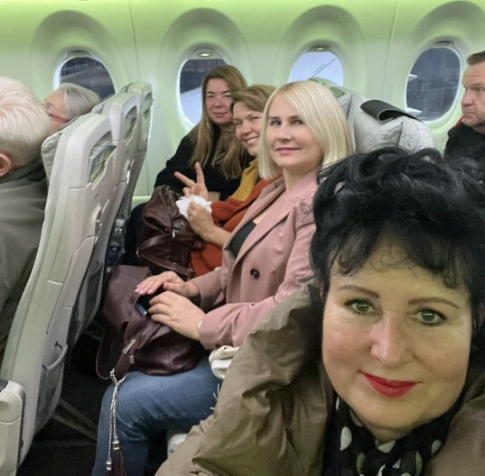
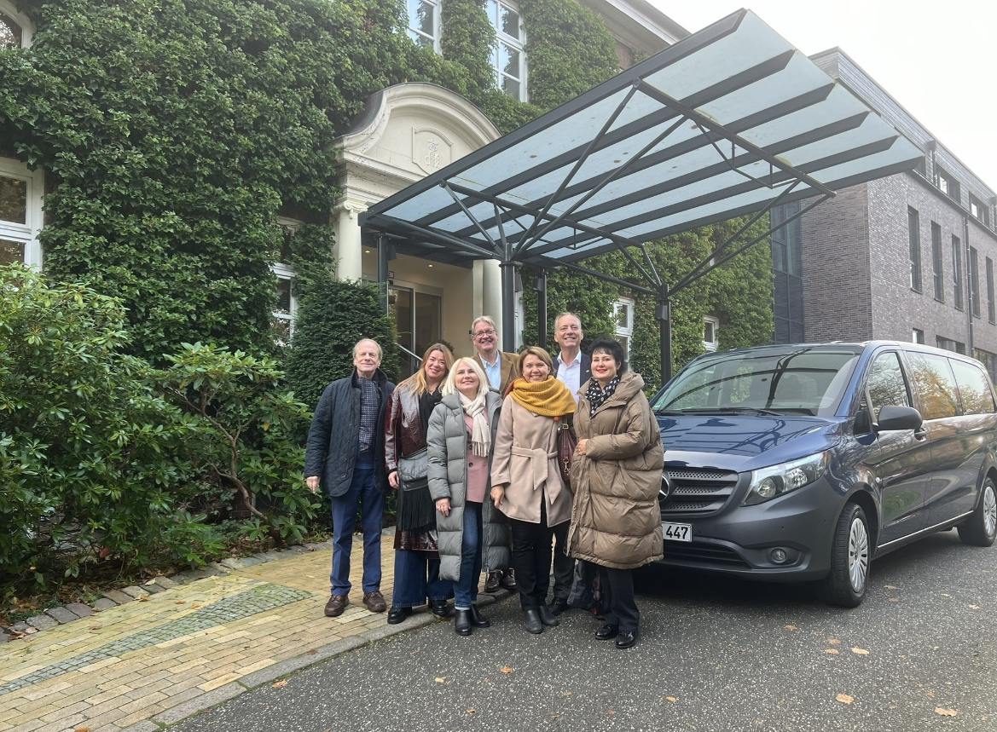
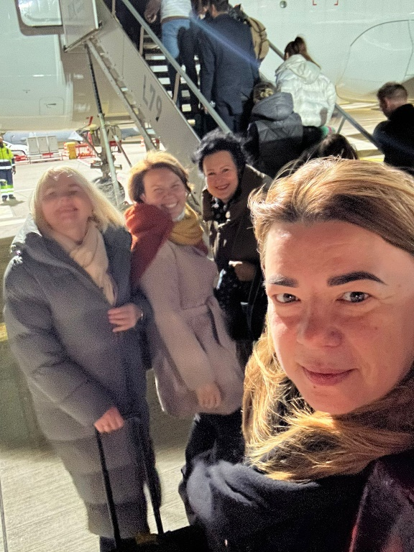
1-oji diena
Ankstų ryta atskridome iš Palangos į Hamburgą. Mus pasitiko postprezidentas Danielis Hacker su klubo broliais, ir pristatė į viešbutį, kuriame vyksta
Kylio rotary klubo susirinkimai.
Čia bus mūsų jaukūs namai keturioms dienoms.

Slide 3
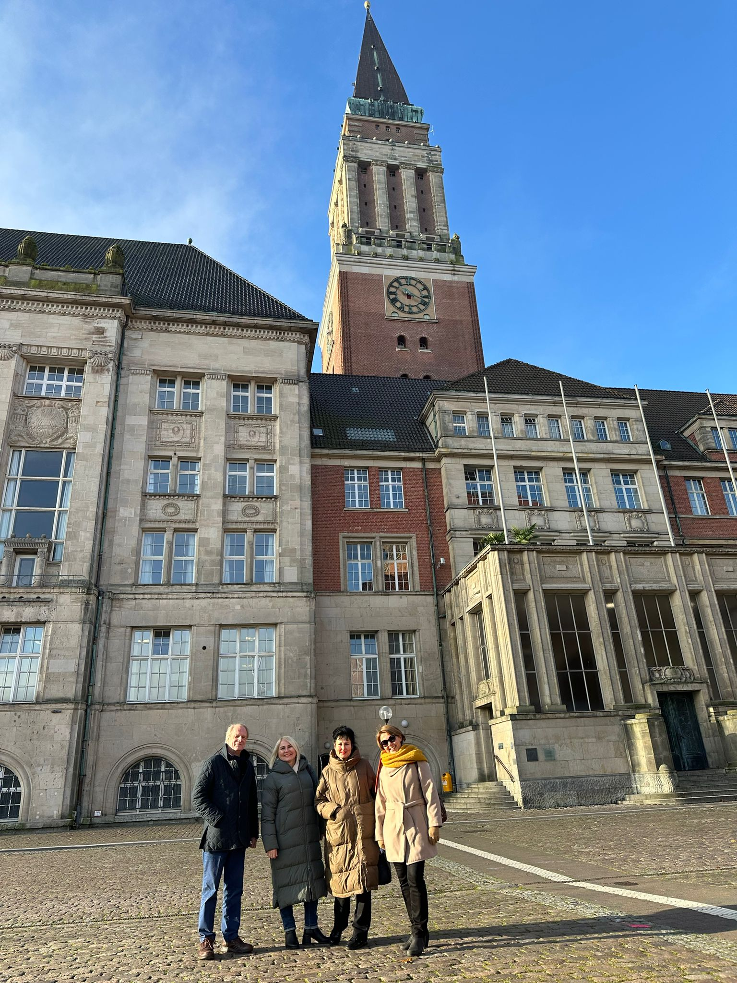
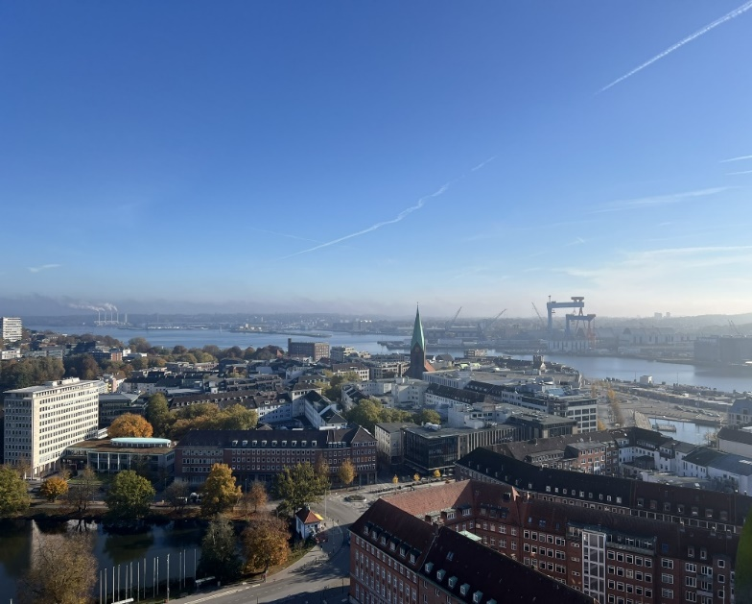
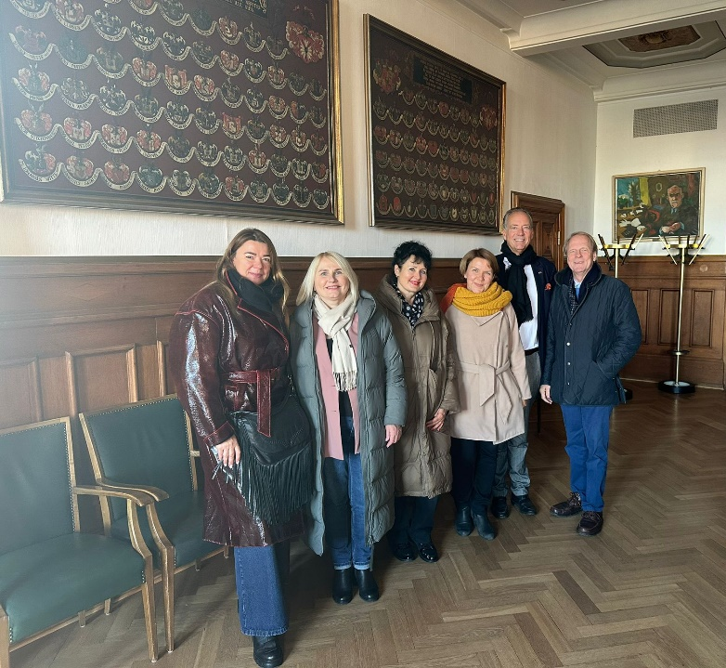
1-oji diena
Pirmas programos punktas – ekskursija su gidu po Kylio miesto rotušę. Kilome į rotušės bokštą susipažinti su miesto širdimi „iš viršaus“.

Slide 4
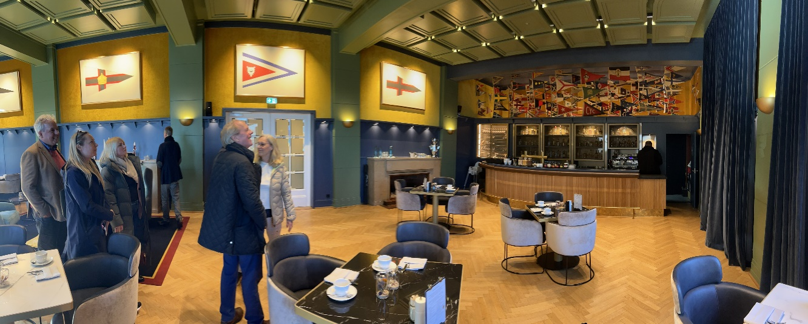
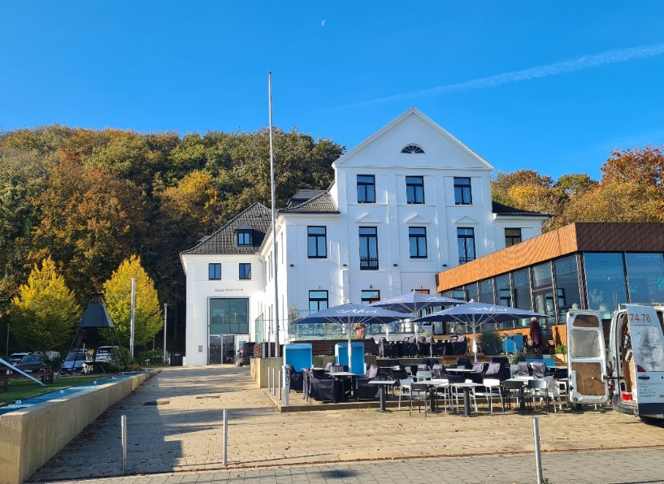
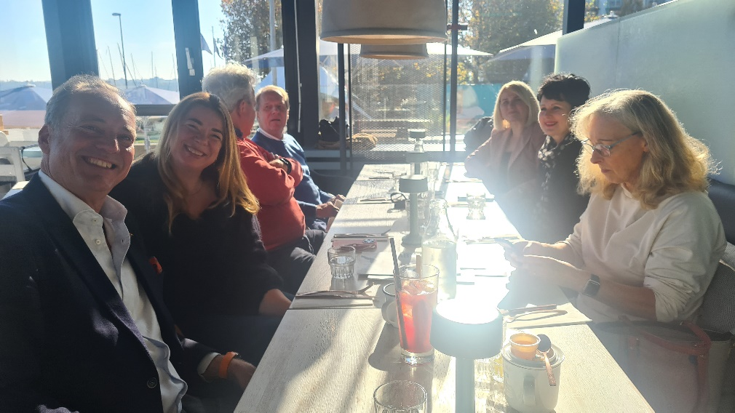
1-oji diena
Pietūs Kylio jachtklubo restorane. Klubo vadovas Steffenas Henssler apžvelgė šlovingą jachtklubo istoriją, prasidėjusią dar 1887 metais, papasakojo apie ateities planus ir pravedė nedidelę ekskursiją po senus laikus menantį pastatą

Slide 5
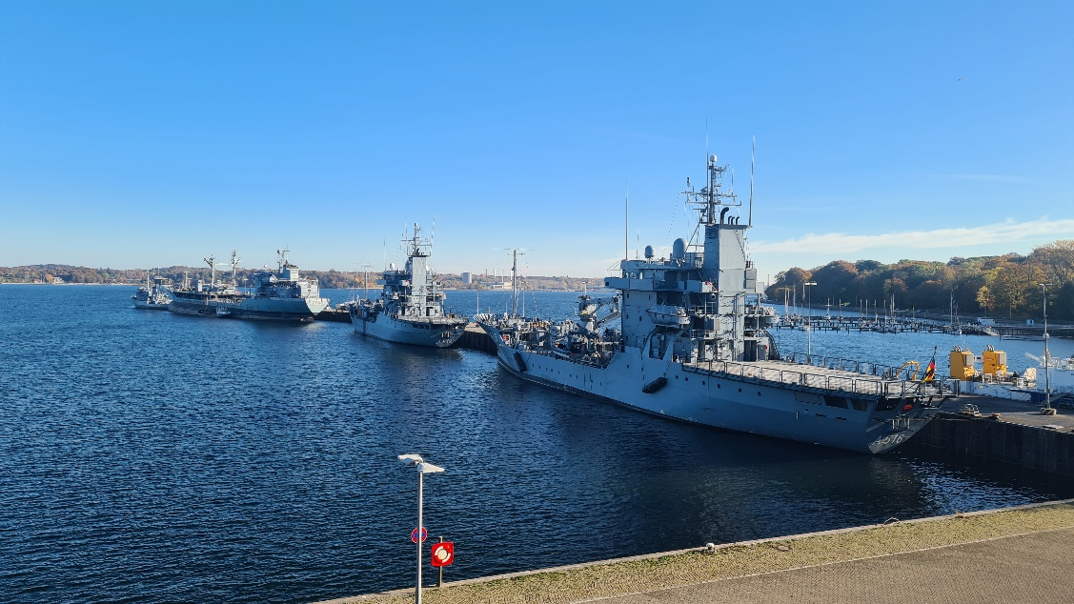
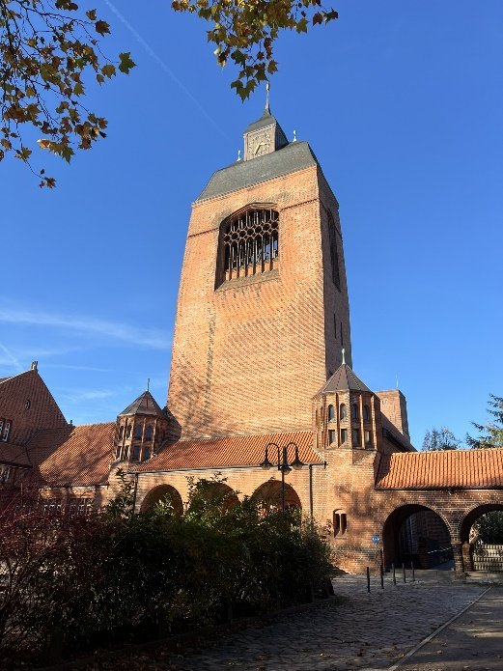
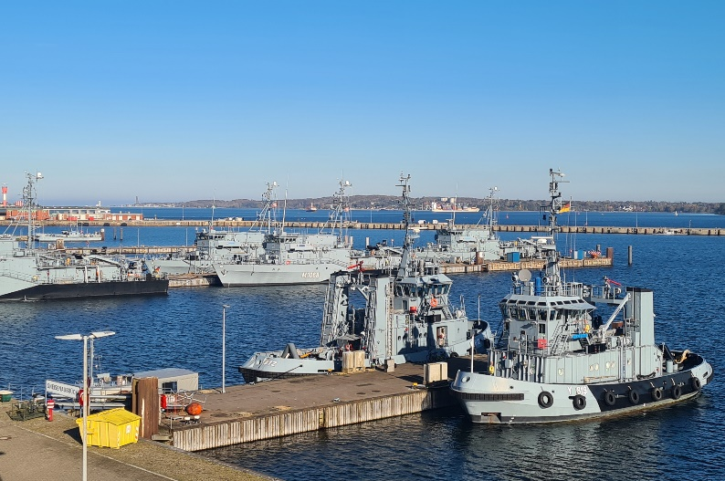
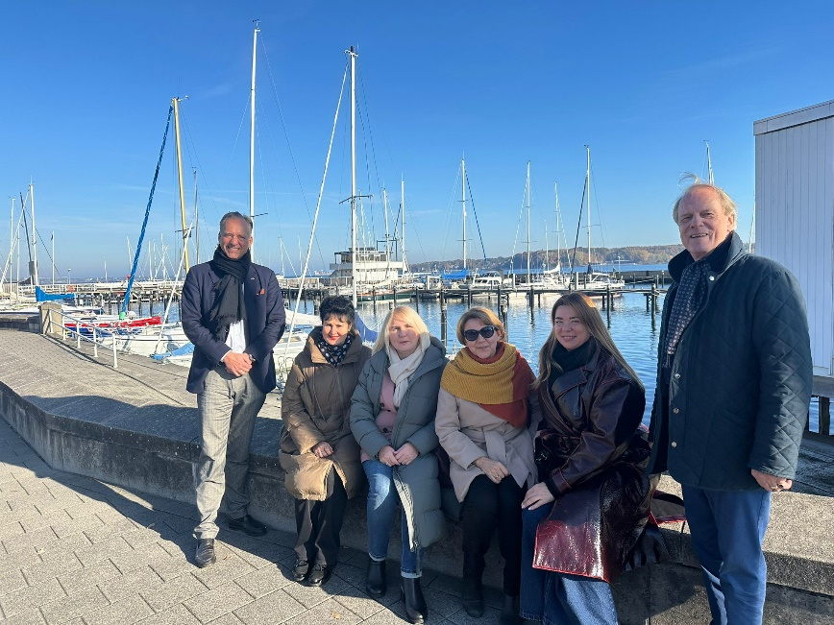
1-oji diena
Klubo brolis atsargos admirolas Hubertus v. Putkamer aprodė griežtai saugomą Kylio karinio jūrų laivyno bazę

Slide 6
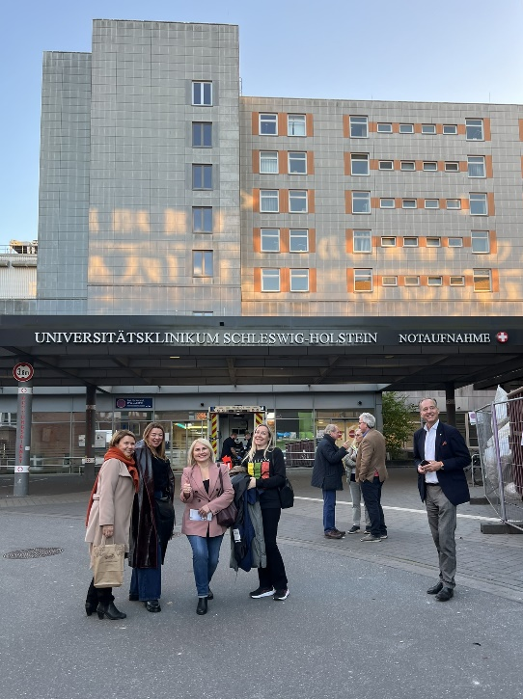
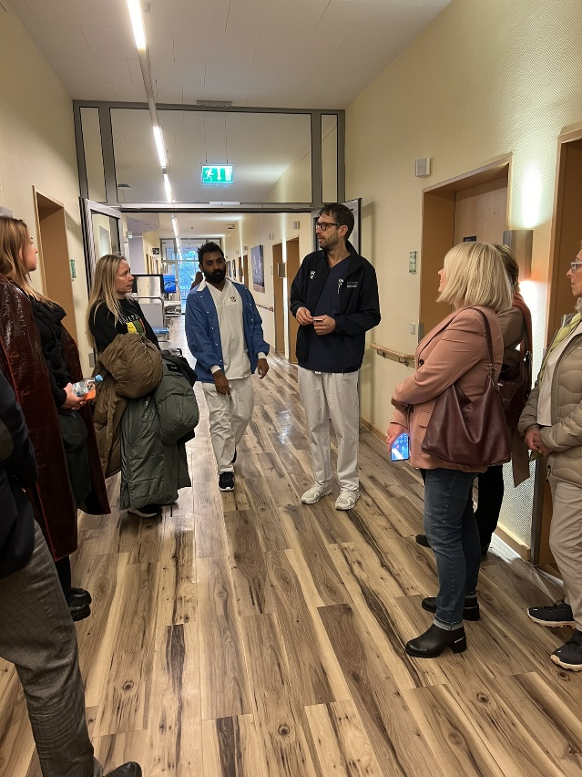
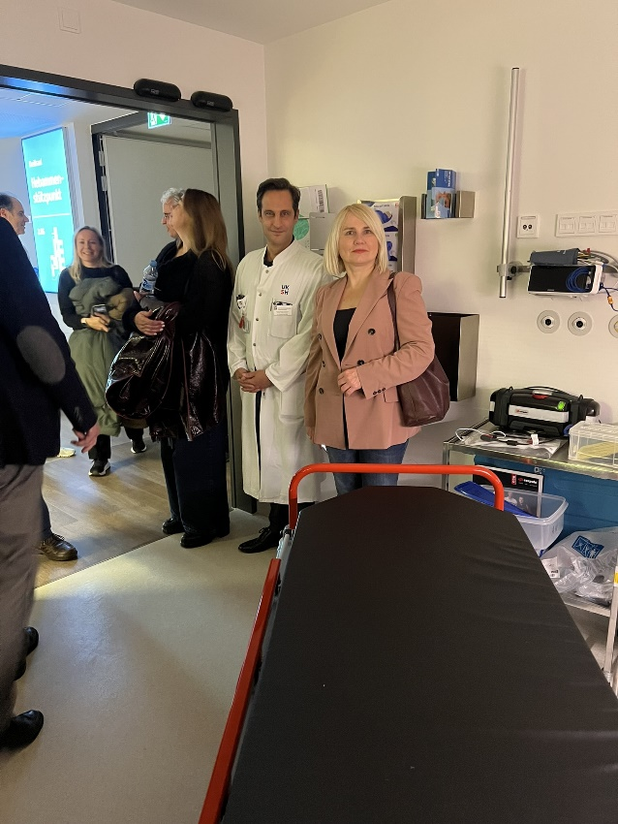
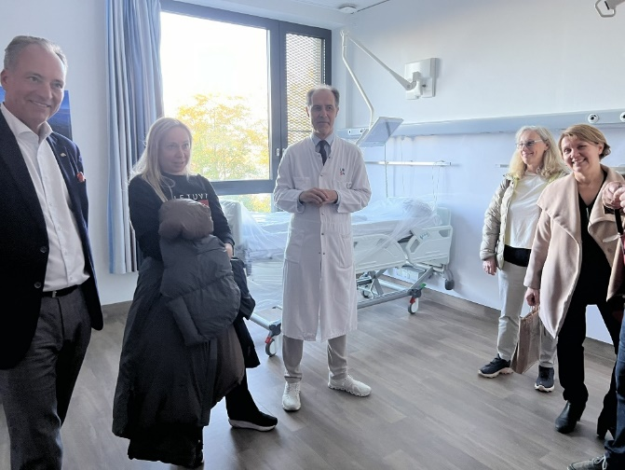
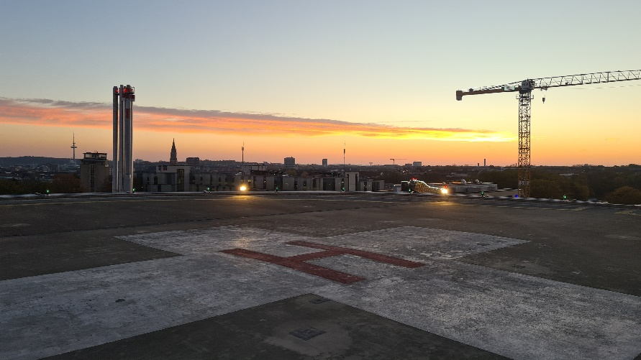
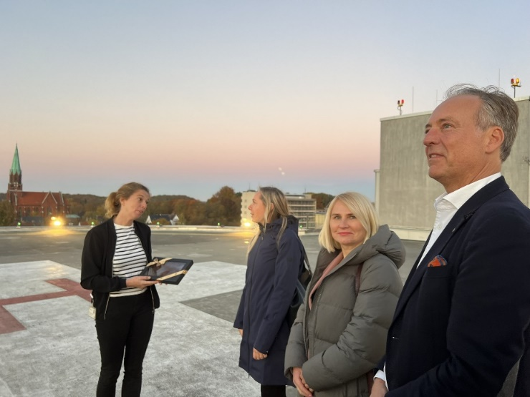
1-oji diena
Aplankėme antrą pagal dydį Vokietijos universitetinę ligoninę. Turėjome galimybę pamatyti akušerijos, skubios pagalbos, paliatyvios slaugos skyrius. Saulėlydį stebėjome ir Klaipėdos mero dovaną – šokoladą mus lydėjusiai komandai įteikėme malūnsparnių nusileidimo aikštelėje ant stogo.

Slide 7
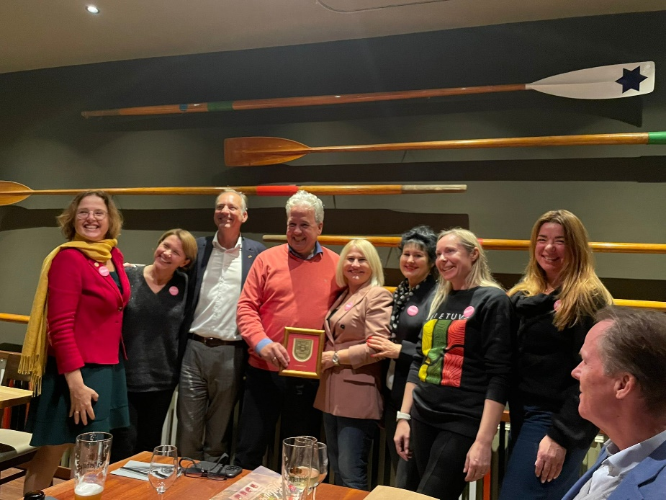
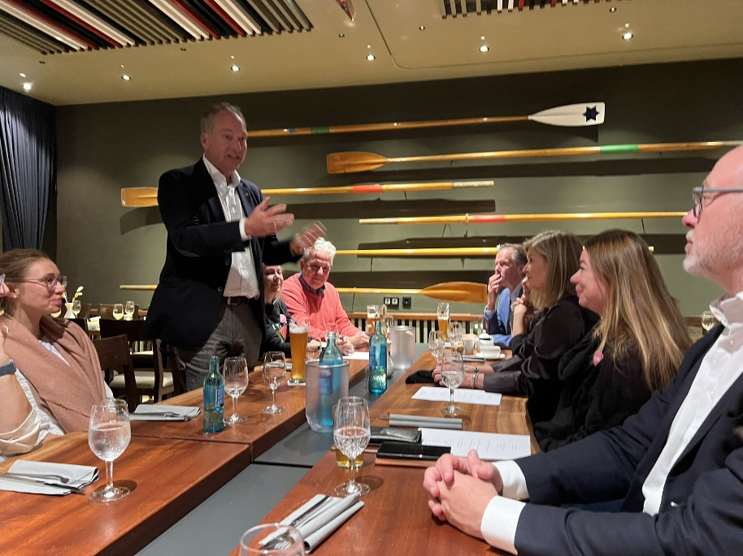
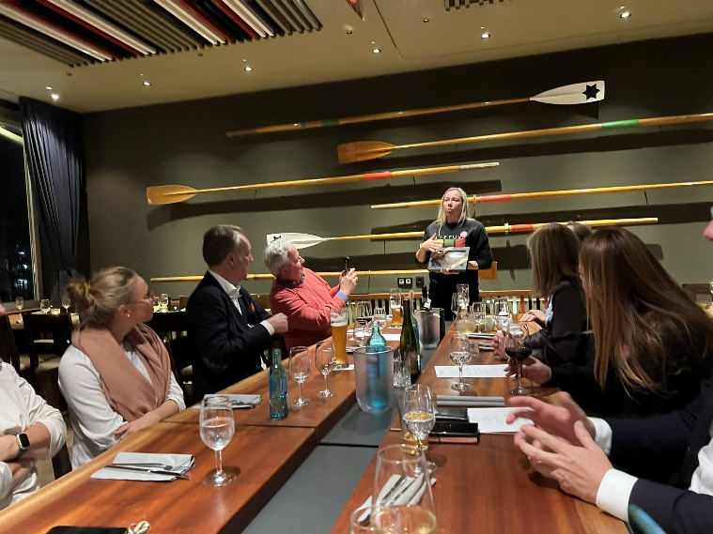
1-oji diena
Ilgos dienos pabaigai vakarienė su Kylio rotary klubu „Bootshaus 1864“ restorane. Sveikinimai, padėkos, dovanos ir šiltas rotarietiškas neformalus bendravimas.

Slide 8
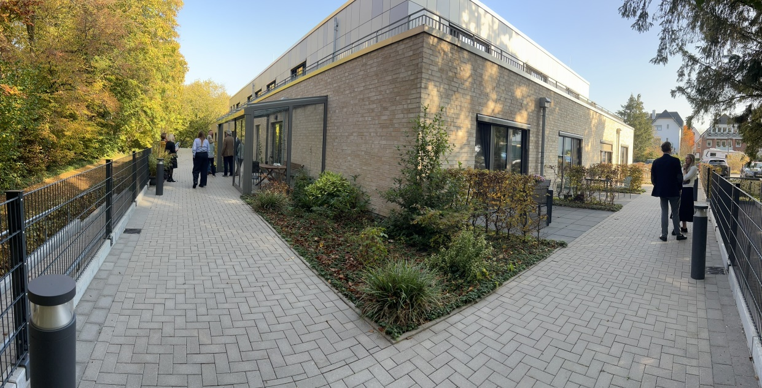
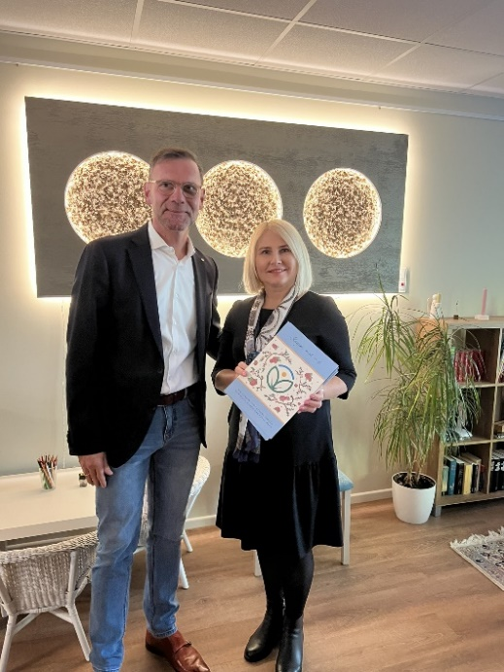
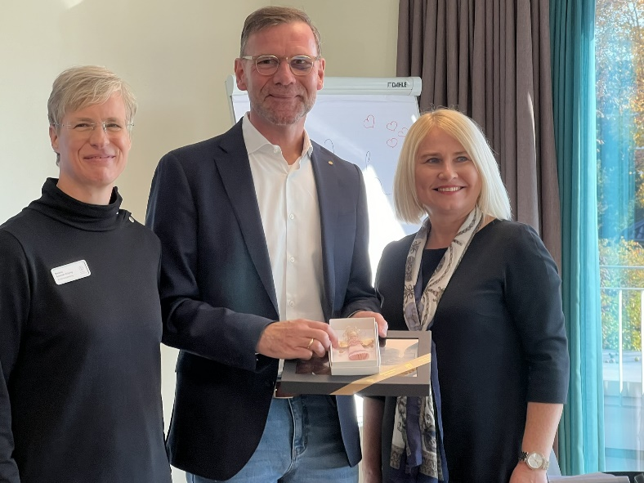
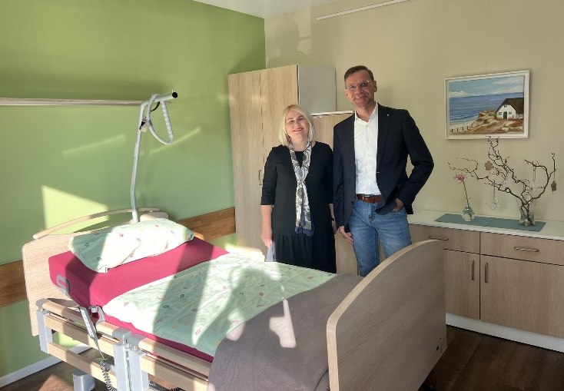
2-oji diena
Išvyka į Šlėzvigą. Šlėsvigo-Gottorfo rotary klubo brolis Enno Kortke pakvietė aplankyti
Petri-Haus hospisą. Hospisą prie 10 metų įkūrė privatus fondas, ponas Enno yra šio fondo valdybos pirmininkas. Jis, kartu su
Įstaigos vadove Melanie Sommer, pristatė hospiso įkūrimo koncepciją, struktūrą, darbo turinį

Slide 9
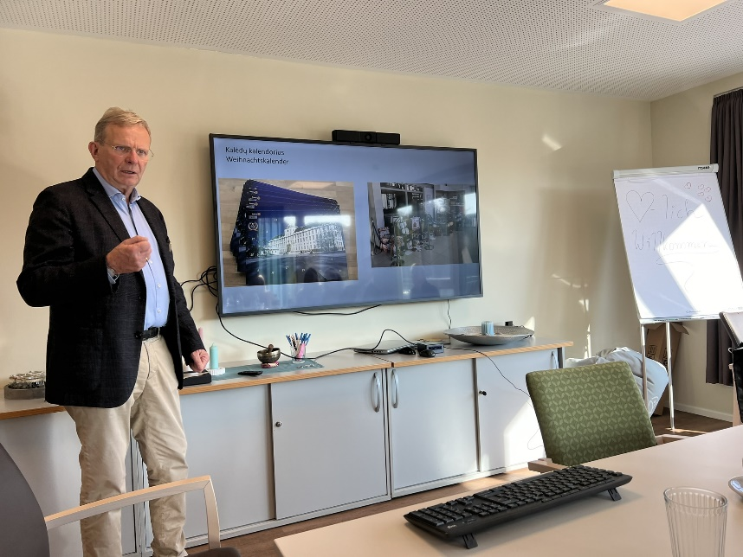
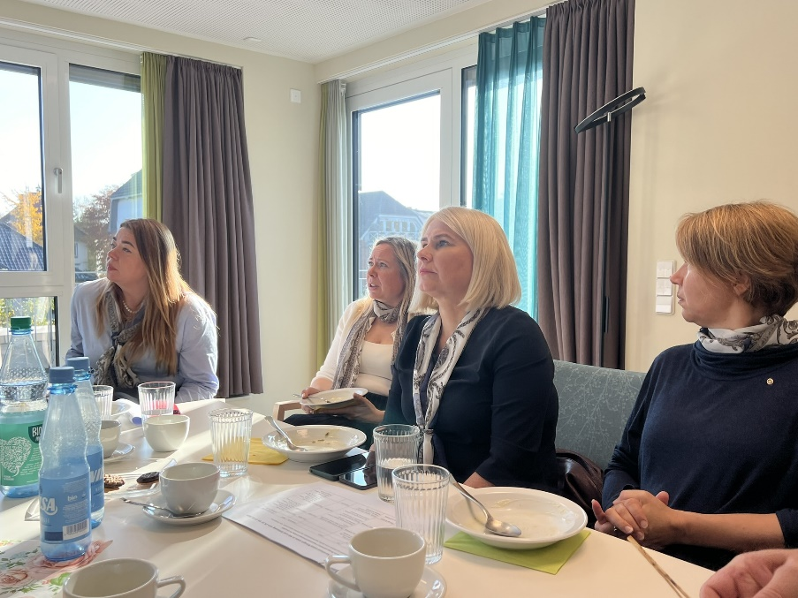
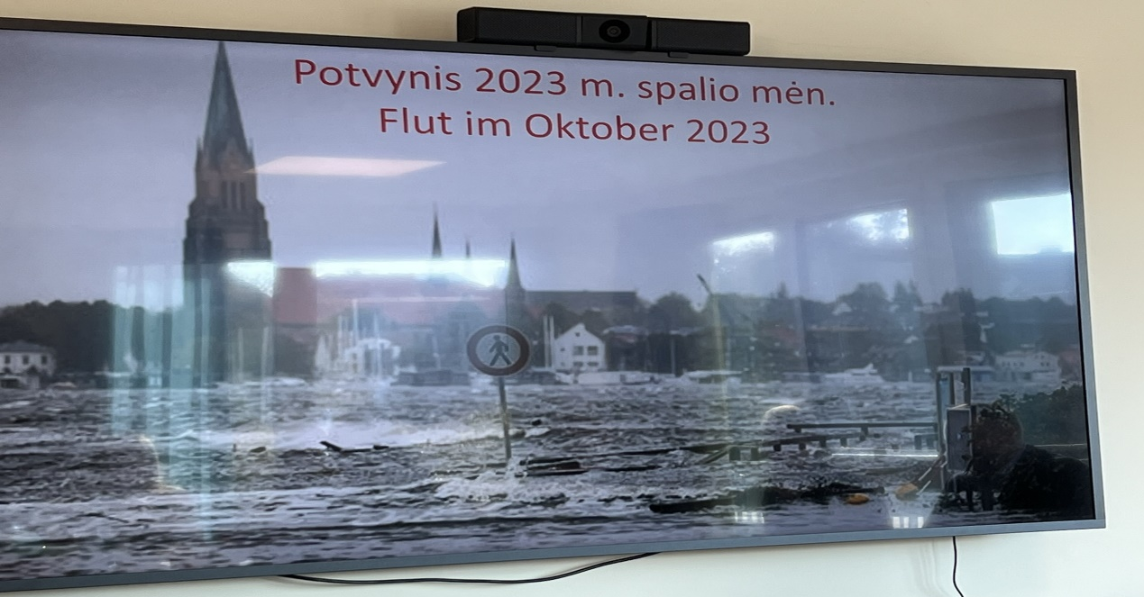
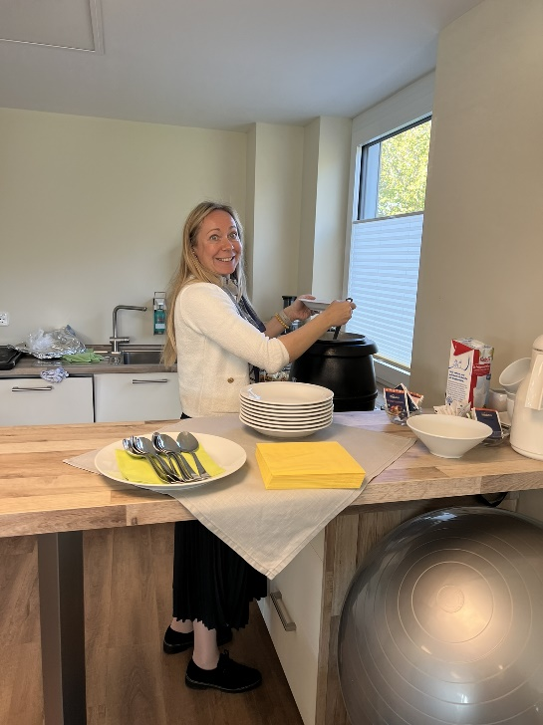
2-oji diena
Po skanių pietų Šlėzvigo-Gottorfo RK prezidentas Kylio universiteto archeologijos profesorius Baltijos ir Skandinavijos archeologijos centro vadovas, buvęs Šlėzvigo-Holšteino valstybinių muziejų fondo vykdomasis direktorius Claus v. Carnap-Bornheim pristatė klubo vykdomus projektus

Slide 10
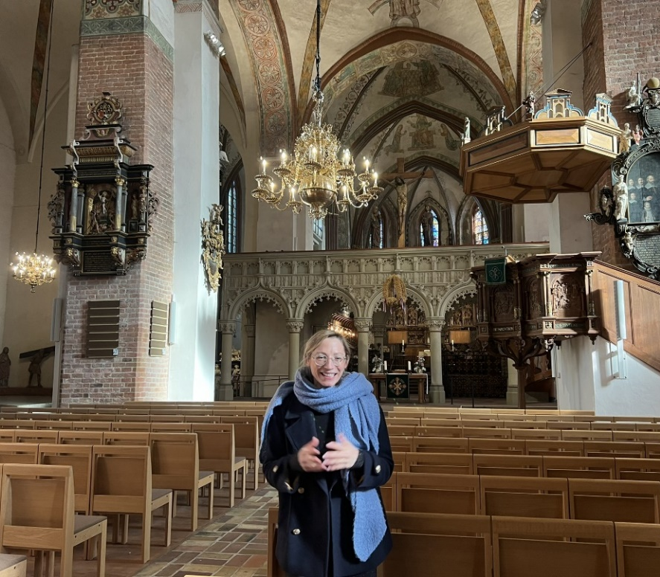
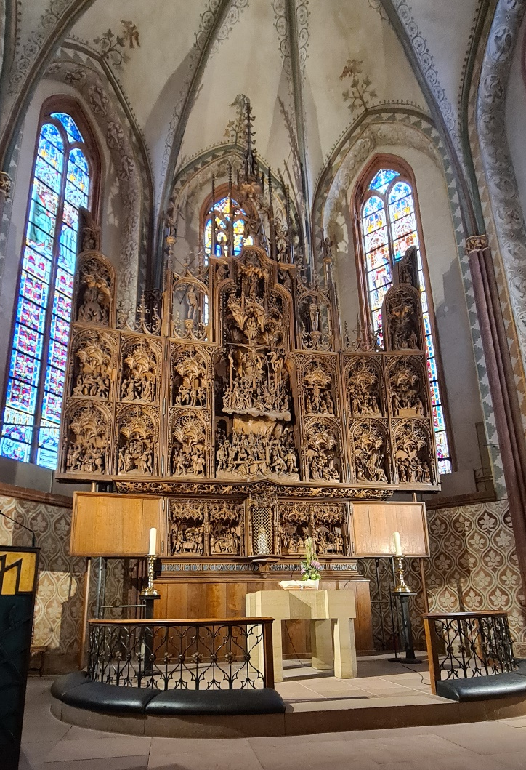
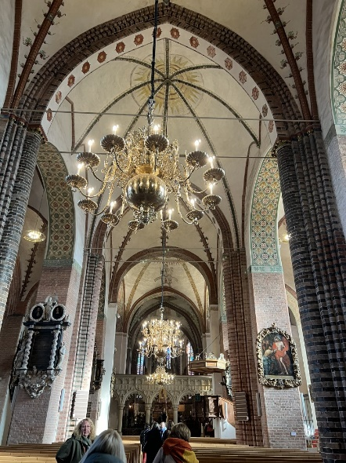
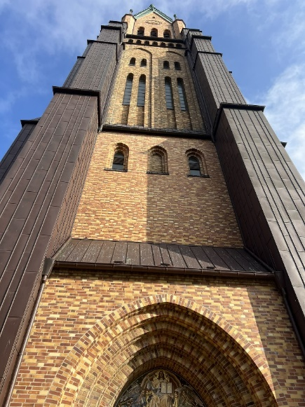
2-oji diena
Programoje Šlėzvigo katedros – vyskupo rezidencijos lankymas, susitikimas su pastore Sandra Matz, trumpas vargonų muzikos koncertas. Mums grojo jauna vargonininkė Mahela Reichstadt. Gidas papasakojo svarbiausius katedros istorijos faktus, parodė įspūdingiausias detales

Slide 11
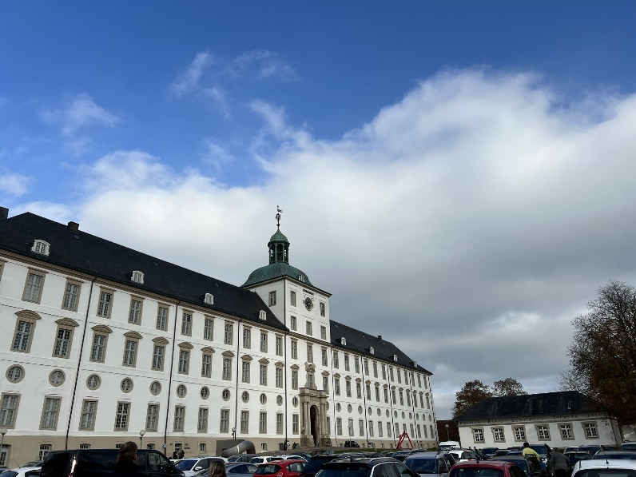
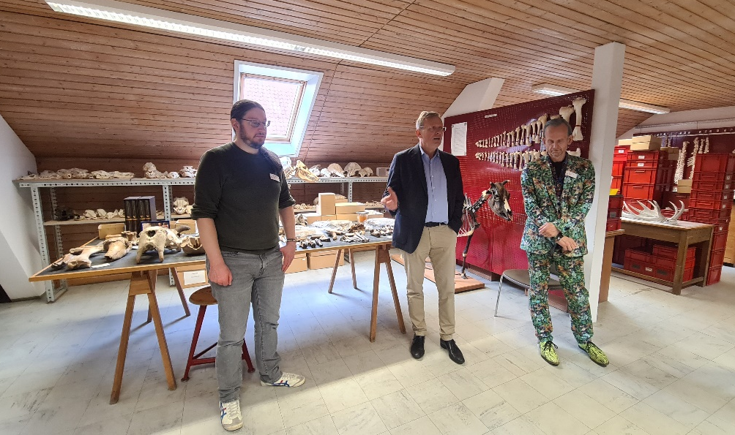
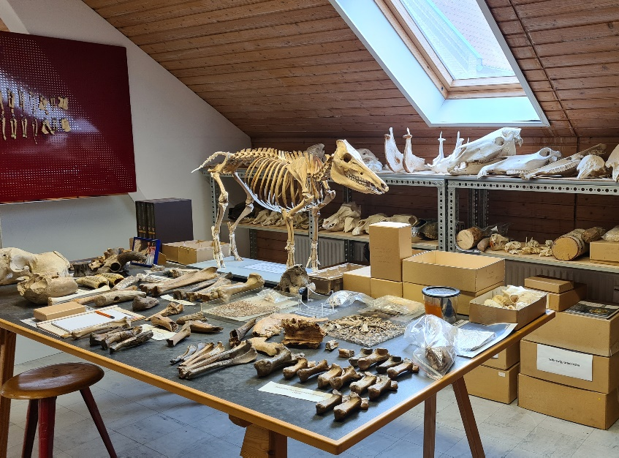
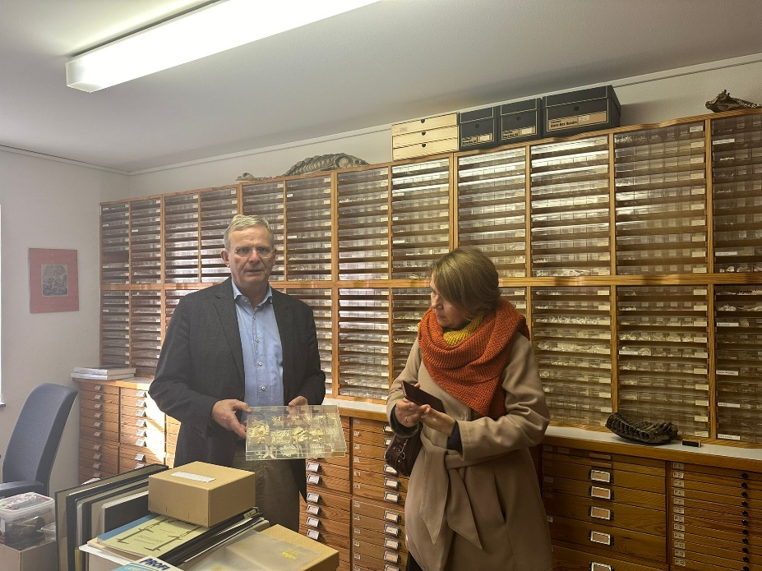
2-oji diena
Atvykome į Gottorfo pilį ir turėjome unikalią galimybę pamatyti pilies archezoologijos darbo grupės darbo vietą. Kylio universiteto archeologijos profesorius brolis rotarietis Clausas v. Carnap-Bornheim pristatė savo kolegas, išgirdome jų pasakojimą apie darbus ties kuriais pluša.

Slide 12
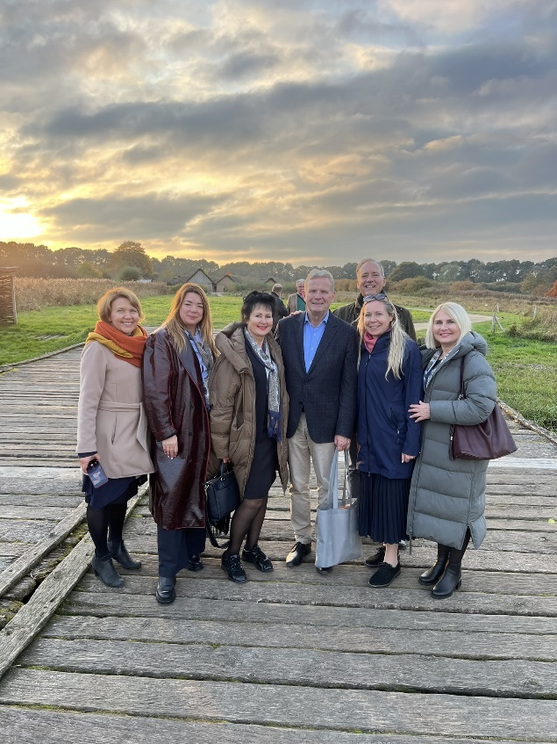
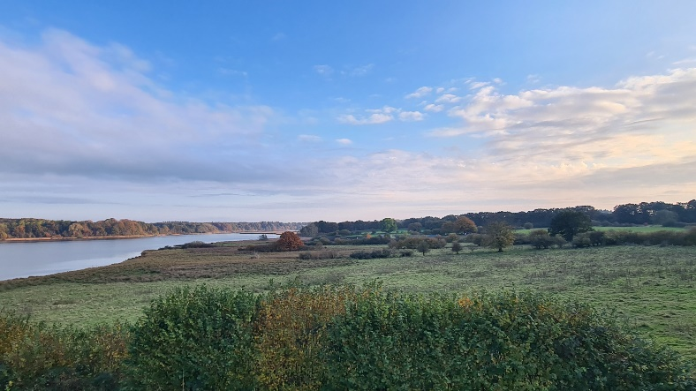
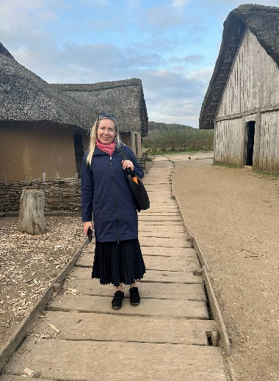
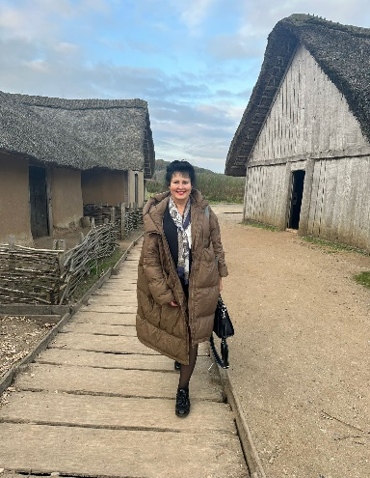
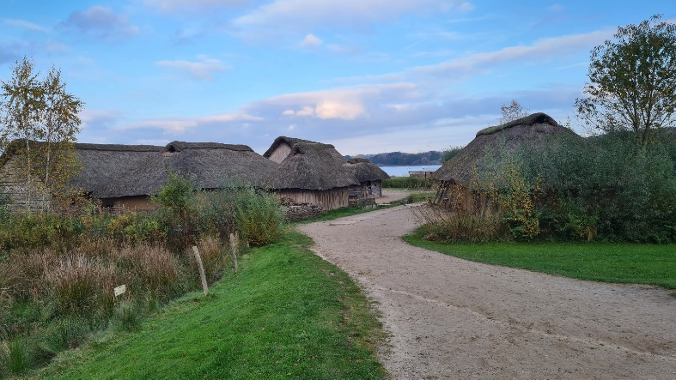
2-oji diena
Rotary brolis Clausas v. Carnap-Bornheim su kolegomis aprodė unikalų Hedebiu ir Danevirkės archeologinį kompleksą, įrašytą į UNESCO paveldo sąrašą. Tai buvusi didžiausia vikingų gyvenvietė, Clauso pastangomis iš dalies atkurta ir pritaikyta muziejui.

Slide 13
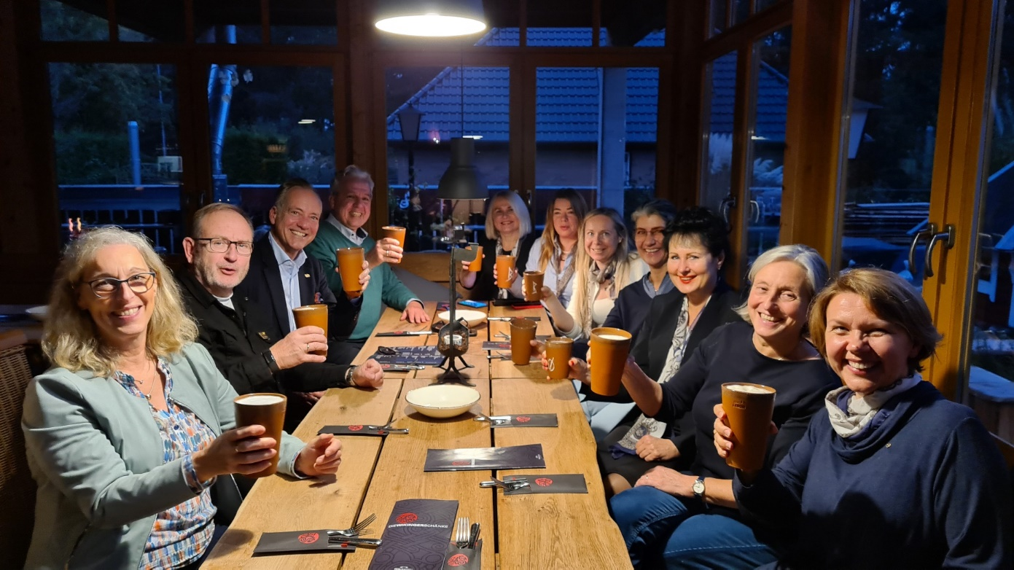
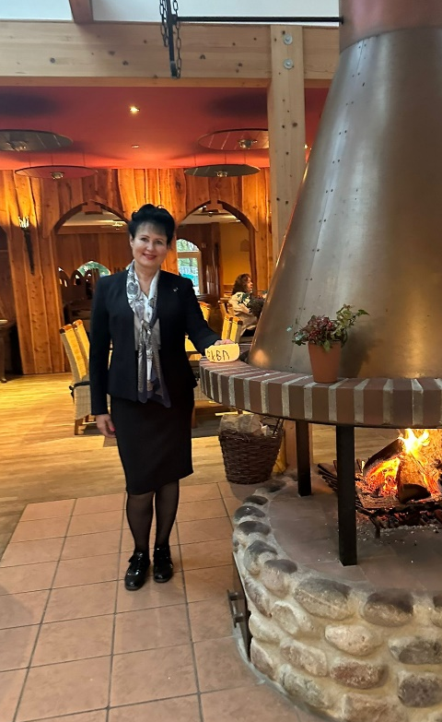
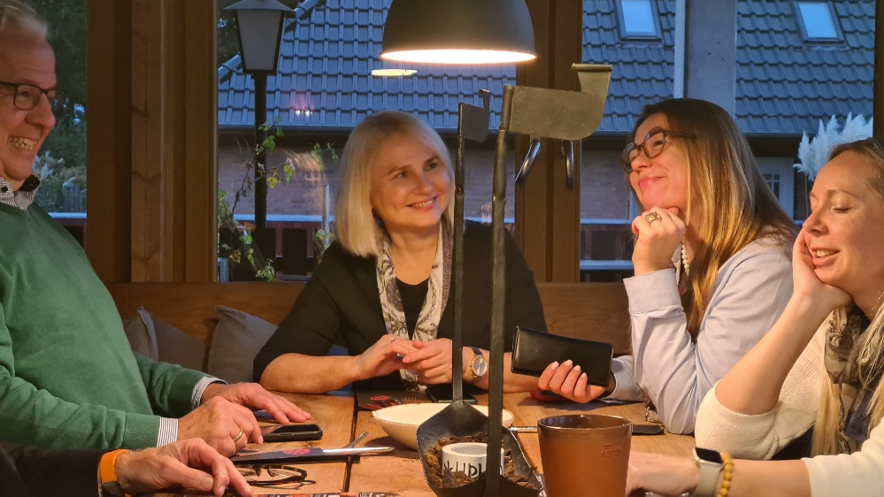
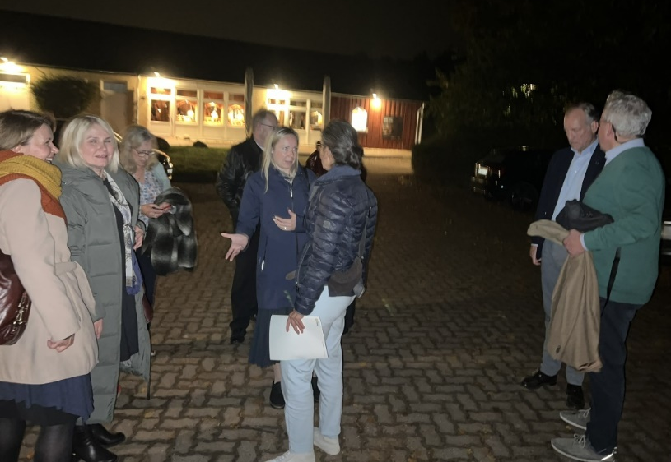
2-oji diena
Vakaras su Šlėzvigo-Gottorfo klubu vikingų restorane, po kurio niekas nenorėjo skirstytis.

Slide 14
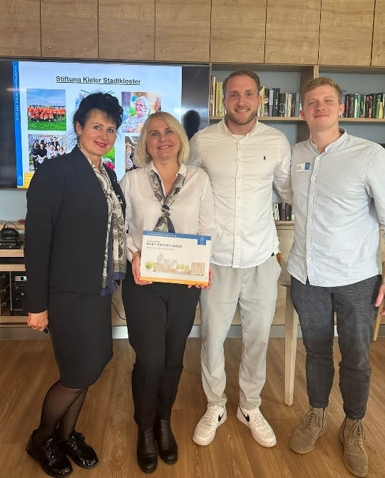
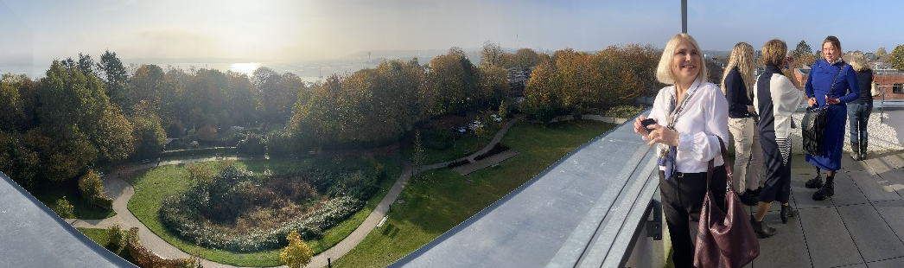



3-oji diena
Diena prasidėjo nuo ekskursijos į Kurt-Engert-Haus senjorų centrą. Centro vadovai papasakojo šio centro įkūrimo istoriją, pristatė valdymo struktūrą, kasdienį gyvenimą pravedė išsamią ekskursiją.

Slide 15






3-oji diena
Antri senjorų namai Kaiser-Wilhelm I-Stift, kuriuose turėjome ekskursija su broliais rotariečiais, paskaita
Kaisersaal salėje ir sočius pietus su trim patiekalais.
Mus visur lydėjo neišsenkančios energijos šių metų Kylio klubo prezidentas Jan Christoph Kersig, o trumpiau tiesiog brolis Janas, buvęs fondo, įsteigusio šiuos senjorų namus valdybos narys.

Slide 16




3-oji diena
Aplankėme unikalų projektą - Gustav- Schatz-Hof Diakonie Altholstein rajoną
skirtą įvairių socialinių grupių žmonėms,
kuriuo rūpinasi Liuteronų diakonija.
Pristatymas, ekskursija,
ir žinoma dovanos bei padėkos.

Slide 17





3-oji diena
Gala vakarienė restorane “Längengrad”. Su Kylio rotary klubo broliais ir sesėmis.
Netrūko nieko ☺

Slide 18






4-oji diena
Paskutinės dienos rytą pagaliau turėjome
progą pasimėgauti
savo prabangaus viešbučio teikiamas malonumais

Slide 19





4-oji diena
Brolis Danielis su žmona Isabele sekmadienį specialiai mums atrakino savo 1882 metais įkurtą trijų aukštų prekybos centrą „Meislahn“ Kylio senamiestyje. Trys valandos tikro malonumo ir šeši maišai grožio ☺

Slide 20





4-oji diena
Atsisveikinimo akimirkos su
Danielio ir Izabelos šeima.
Abipusiai amžinos draugystės ir bendrų ateities projektų
pažadai.

Slide 21
Iki kitų susitikimų!
Klaipėdos „Karalienė Luizė“ Rotary klubas
Šlėzvigo/Gottorfo Rotary klubas
Kylio Rotary klubas

